Slide 1
임채원
프로젝트·연구 포트폴리오
Focus Area
Business Analytics & Data-driven Strategy

Slide 2
^
I.
소개 및 이력
Profile, Education & Career
II.
수행 프로젝트
III.
주요 프로젝트∙연구 소개
CONTENTS
Project 1
Portfolio Overview
현대자동차 블루멤버스 리텐션 강화를 위한 프로모션∙제휴처 기반 맞춤형 의사결정 툴킷
Project 2
안산시 상권활성화재단 설립 타당성 연구
Project 3
이중차분을 사용한 경북 의성군 인구유입 사업의 실효성 측정
Project 4
안산시 상권활성화재단 설립 타당성 연구
IV.
Appendix
Lim Chaewon Portfolio

Slide 3
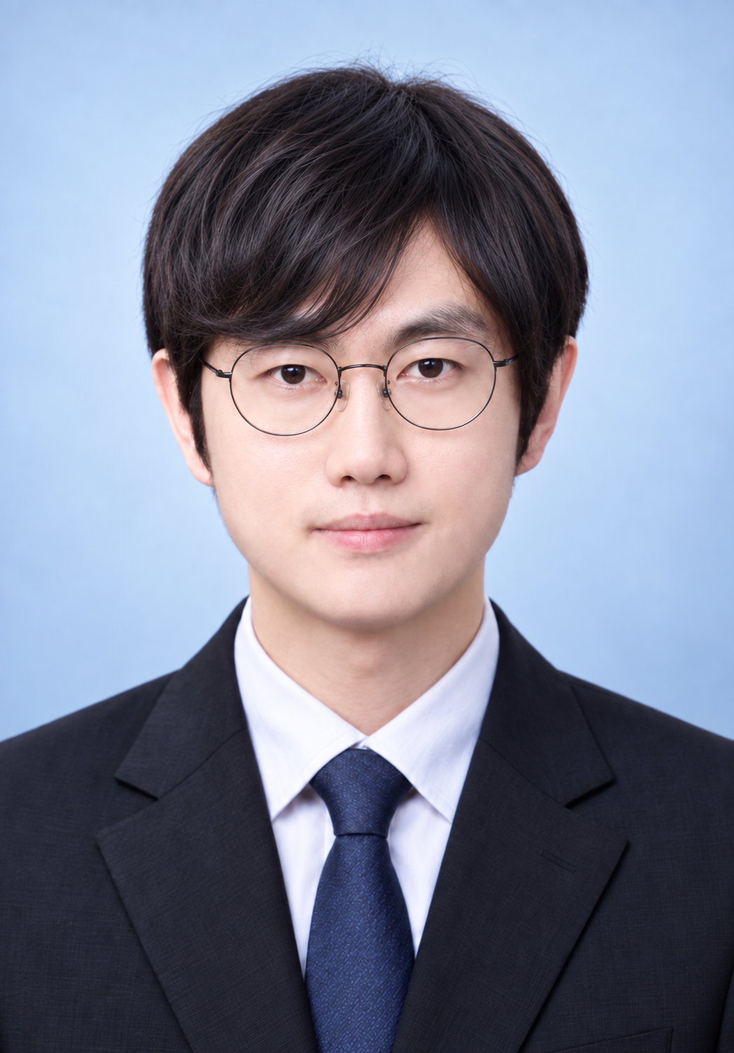





소개 및 이력
지원자 임채원
“공공기관·지방자치단체 연구용역 수행 경험과 Business Analytics 석사과정에서 축적한 데이터 분석 역량을 바탕으로,
조직의 의사결정을 정량적 근거로 지원하는 실무형 인재입니다.”
학력
경력
Skill
고려대학교 일반대학원
㈜에브리리서치
정량 데이터 기반 정책∙사업 타당성 분석
경영대학 Business Analytics 석사
2025.03 - 2026.02
팀장/선임연구원
여론조사 업무 총괄(설문 설계, 조사 실사, 통계 분석, 보고서 작성)
2023.08 – 2024.07
데이터분석, 통계, 머신러닝 활용
고려대학교 세종캠퍼스
Python 기반 데이터 전처리 및 분석
사회학과 학사
2006.03- 2014.09
(재)한국종합경제연구원
국가공인 SQL 개발자 자격 보유
대리/연구원
지방자치단체, 공공기관 학술연구용역 수행
2021.03 - 2023.02
인턴/보조연구원
지방자치단체, 공공기관 학술연구용역 수행 보조
2019.02 - 2021.02
인과추론 적용 연구경험
대규모언어모델(LLM) 활용
새로운 지식에 대한 빠른 학습력과 실무 적용능력
Lim Chaewon Portfolio

Slide 4
수행 프로젝트
[현대자동차 블루멤버스 고객 리텐션 강화를 위한 프로모션·제휴처 기반 맞춤형 의사결정 툴킷]
[광주전남21 공공지원1 공공지원민간임대주택 공급촉진지구 사업타당성조사]
[개인형 이동장치 대여 서비스 가격 실태조사 및 안전 제공에 대한 소비자부담 안정화 방안 연구]
발주처 : 한국토지주택공사 광주전남지역본부
소속회사 : (재)한국종합경제연구원
수행기간 : 2022.01~2023.02.
주요 역할 :
① 사업대상지 현황 및 여건분석
② LH토지주택연구원 개발 모델(Mankiw–Weil모델 기반)을 활용한 주택수요추정
발주처 : 기획재정부
연계/소속회사 : (사)한국소비자교육원/(재)한국종합경제연구원
수행 기간 : 2021.09. ~ 2021.12.
주요 역할 :
① 기초자료조사(관련 법률 및 정책, 개인형 이동장치 대여 가격 및 안전관리 현황조사, 해외사례조사)
② 업체별 관계자 인터뷰 조사(안전관리 현황 및 정책 변화에 대한 업체측 의견 및 요금인상 여부)
③ 이용자 대상 설문조사(공유 킥보드 이용빈도, 요금 및 안전조치에 대한 의견)
발주처 : 현대자동차
소속회사 : 고려대학교 일반대학원 경영학과(Business Analytics)
수행기간 : 2025.07~2026.02
주요역할 :
① 팀장으로서 기획, 역할 분담, 일정 관리, 최종 산출물 통합을 총괄
② 의사결정 툴킷의 아키텍처 설계
③ 고객 이탈지수, ROI 등 주요지표 설계
④ 고객군별 적합한 프로모션 제휴처 선정을 위한 추천시스템 모델링
⑤ 프로모션 반응 가능성을 추정하기 위한 고객 반응 예측 모델링
⑥ 고객군별 차별화된 프로모션 전략 수립을 위한 클러스터링
⑦ 프로모션 비용과 캠페인에 활용할 제휴처가 정해진 상황 하에,
프로모션 대상 고객을 선정하기 위한 선형계획법 기반 최적화 모형을 설계·구현
⑧ 상기 모형·지표들을 통합한 의사결정 툴킷 구현(Python활용)
[영흥면 사회복지시설(사회복지관 및 노인복지관) 건립 타당성조사 용역]
[안산시 상권활성화재단 설립 타당성분석 연구]
발주처 : 인천광역시 옹진군
소속회사 : (재)한국종합경제연구원
수행기간 : 2022.10~2023.02.
주요 역할 :
① 옹진군 일반현황 조사
② 타지자체 사회복지시설 사례조사
③ 주민 요구사항 반영 및 수요 파악을 위한 설문조사
발주처 : 경기도 안산시
소속회사 : (재)한국종합경제연구원
수행 기간 : 2021.03. ~ 2021.06.
주요 역할 :
① 안산시 상권 현황조사
② 주민 요구사항 반영 및 수요 파악을 위한 설문조사
③ 재단 기초계획 수립
④ 기초계획에 기반한 설립 타당성 분석(B/C분석)
[충주시 노인건강복지관 건립 타당성 조사 및 기본계획 수립 용역]
발주처 : 충청북도 충주시
소속회사 : (재)한국종합경제연구원
수행기간 : 2022.11.~2023.02.
주요 역할 :
① 충주시 일반현황 조사
② 충주시 노인복지 현황 조사
③ 타지자체 사회복지시설 사례 조사
④ 주민 요구사항 반영 및 수요 파악을 위한 설문조사
[인천광역시 건축위원회 심의대상지역 지정 및 심의기준 제정용역]
발주처 : 인천광역시
소속회사 : (재)한국종합경제연구원
수행 기간 : 2021.07. ~ 2022.11.
주요 역할 :
① 인천광역시 일반현황 조사
② 타지자체 건축위원회 현황 조사
“그 외 다수 프로젝트 참여∙수행”
Lim Chaewon Portfolio
Python
R
통계모형
정책평가
보고서 작성
발표자료 구성
프로젝트 매니지먼트

Slide 5
주요 프로젝트·연구 소개
1. 현대자동차 블루멤버스 고객 리텐션 강화를 위한 프로모션·제휴처 기반 맞춤형 의사결정 툴킷
역할 : PL
수행기간 : 2025.07 ~ 2026.02
발주처 : 현대자동차
2. 리텐션 하락 진단을 위한 편차 기반 예외 모델 마이닝
역할 : PL
수행기간 : 2026.09 ~ 진행 중
발주처 : 개인 프로젝트∙논문
3. 이중차분을 사용한 경북 의성군 인구유입 사업의 실효성 측정
역할 : 제1저자
수행기간 : 2025.07 ~ 2025.11
관련기관 : 한국생산관리학회
4. 안산시 상권활성화재단 설립 타당성 연구
역할 : PL
수행기간 : 2021.03 ~ 2021.06
발주처 : 안산시
Lim Chaewon Portfolio

Slide 6


Project 1
LLM 활용 패션 트렌드 조기 탐지 및 사입 후보 추천 시스템
수행기간 : 2026.10~
발주처 :
Role
Keywords
PL (Project Leader)
조기 탐지
예측 모형
LLM 활용
추천 시스템
Lim Chaewon Portfolio

Slide 7





Project 1
LLM 활용 패션 트렌드 조기 탐지 및 사입 후보 추천 시스템
프로젝트 배경
현대자동차 블루멤버스 개요
기존 프로모션 방식의 한계 및 과제
핵심 질문 (Problem Definition)
LP (Loyal Point) 멤버십 서비스
기존 프로모션 방식
포인트 적립·사용 반복으로 락인(Lock In) 효과 유도
Heuristic Decision
현대차 구매 및 제휴처 이용 시 포인트 적립
"어떤 제휴처와 관련한 프로모션을 해야 하는가?"
해당 제휴처에 반응할 만한 고객군을
담당자의 주관적 판단으로 선정
100여개 제휴처에서 포인트 사용 가능
Simplistic Filtering
"그 제휴처에 대한 프로모션을 누구에게 해야 하는가?"
연령대·성별 정보로만 단순 필터링
프로모션 형식
카카오톡, 문자, 이메일 등 다양한 채널 활용
Heuristic-Based Strategy
제휴처 및 프로모션 정보 제공
프로모션 전략의 수립 기준이 부재
"정해진 프로모션 비용을 누구에게 사용해야 효율적인가?"
포인트 사용 촉진을 위한 캠페인 진행
데이터 기반
의사결정 체계 필요
Lim Chaewon Portfolio

Slide 8
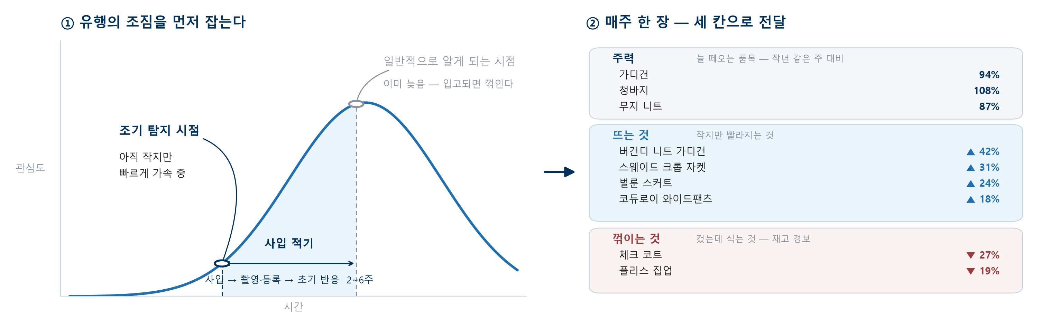
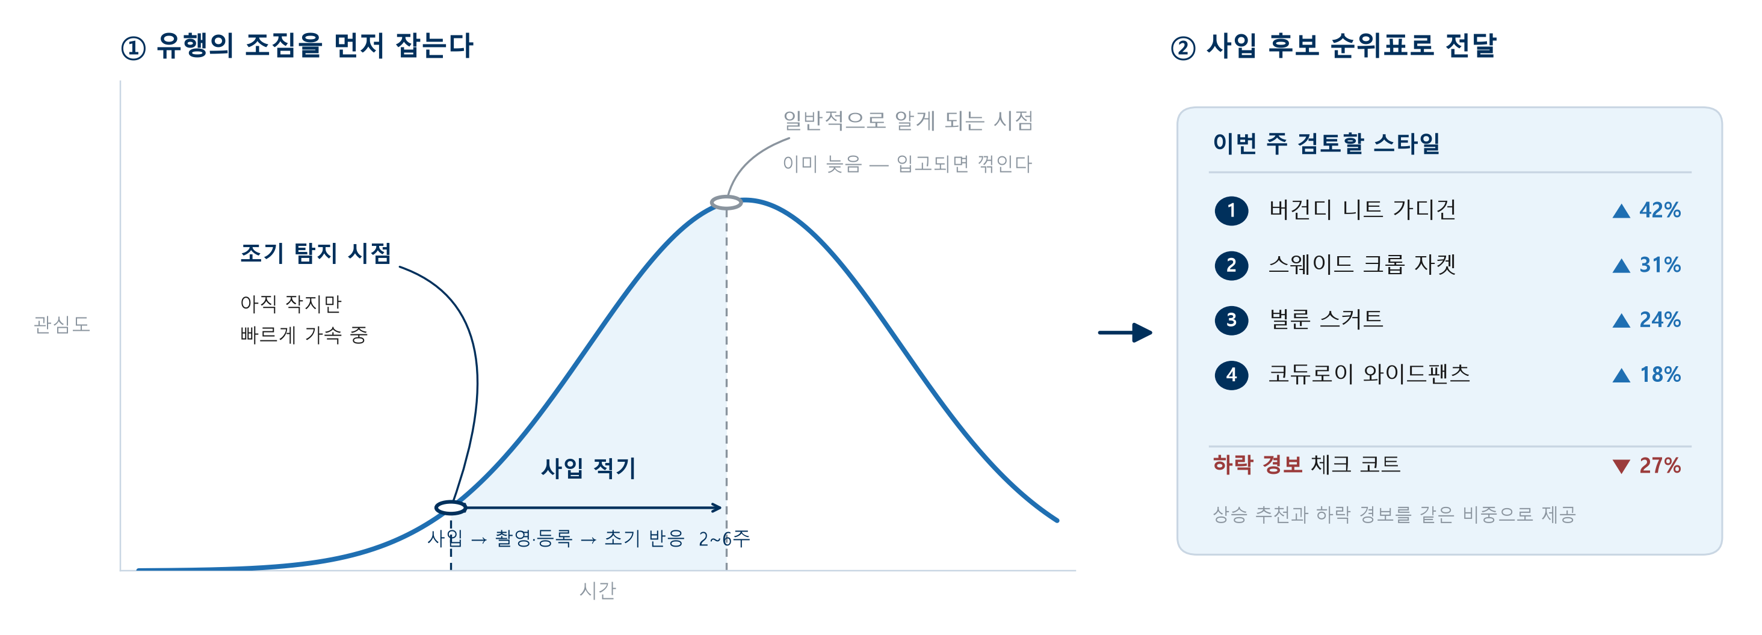
Project 1
LLM 활용 패션 트렌드 조기 탐지 및 사입 후보 추천 시스템
프로젝트 목적
데이터 기반 의사결정
최근 패션 트렌드 조기 탐지
- 현재 한참 유행하는 것이 아니라 유행의 조짐이 보이는 것을 탐지
도매상으로 부터 어떤 품목을 구입할지 추천 리스트 순위표 제공
구체적으로 몇 개를 구입할지에 대한 수치 제공(데이터 확보 시)
Lim Chaewon Portfolio

Slide 9
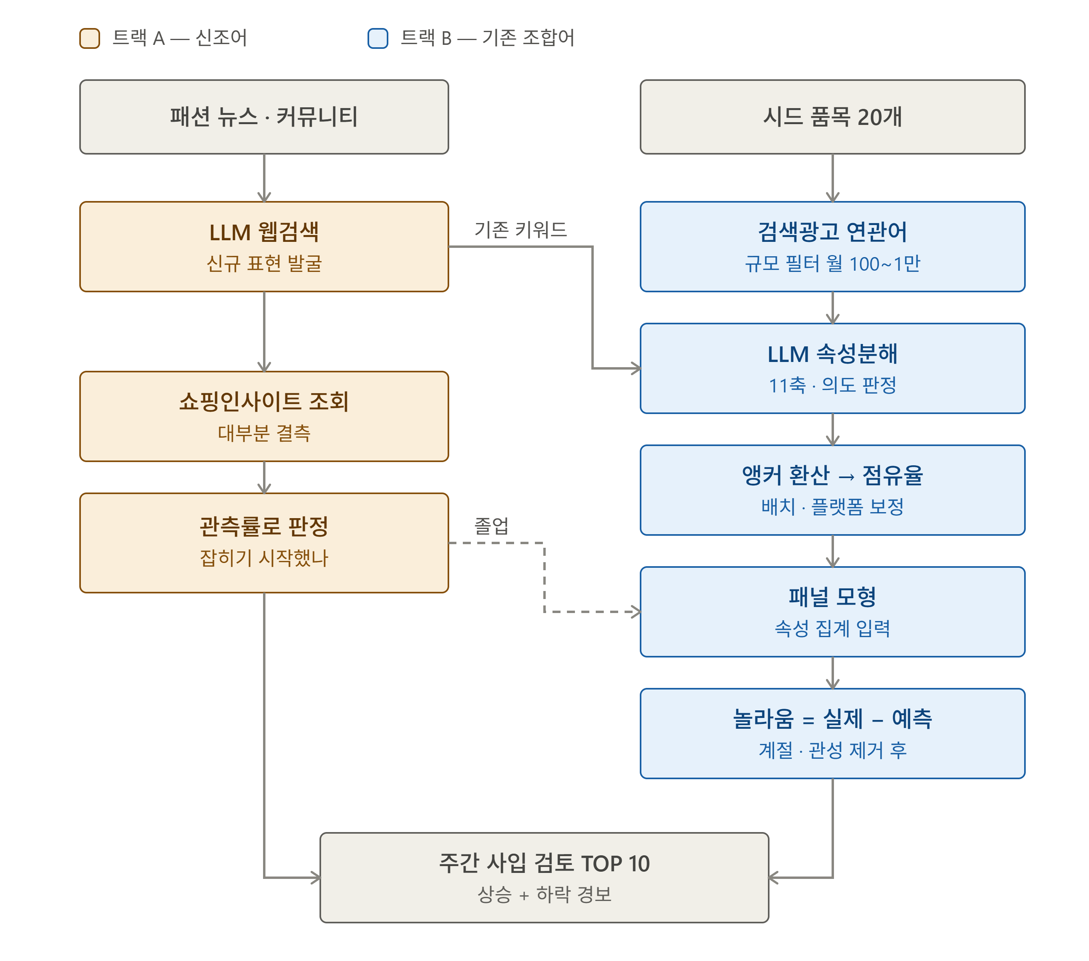
Project 1
LLM 활용 패션 트렌드 조기 탐지 및 사입 후보 추천 시스템
프로젝트 개관
매주 같은 순서로 돕니다. 사람이 들여다보는 건 마지막 한 장뿐입니다
품목 26개를 네이버에 넣는다
같이 검색된 말이 딸려 온다
가디건 → 니트 가디건 · 버건디 가디건
패션 기사와 커뮤니티를 훑는다
처음 보는 말을 주워 온다
작년엔 없던 이름이 올해 생긴다
이번 주 지켜볼 후보 수백 개
1
매주 추이를 본다
2
오르는 속도를 본다
3
계절을 걷어낸다
얼마나 검색되고 눌리는지를 주 단위로 쌓는다
지금 큰 것이 아니라 빨라지고 있는 것을 고른다
겨울이라 코트가 오르는 건 유행이 아니다
월요일 아침, 한 장. 세 칸으로 나눠 드립니다.
주력
늘 떼오는 품목 — 작년 같은 주 대비 지금 수요
뜨는 것
작지만 빨라지는 것 — 떼올 만한 후보 10개
꺾이는 것
컸는데 식는 것 — 재고 경보
Lim Chaewon Portfolio

Slide 10
Project 1
LLM 활용 패션 트렌드 조기 탐지 및 사입 후보 추천 시스템
① 지켜볼 기본 품목
여기서 모든 추천 후보가 나옵니다. 이 목록이 맞는지 봐 주세요
상의 9개
하의 7개
아우터 7개
원피스 1개
가디건
니트
조끼
블라우스
셔츠
티셔츠
맨투맨
후드티
나시
바지
스커트
팬츠
청바지
반바지
슬랙스
레깅스
패딩
코트
자켓
바람막이
집업
점퍼
무스탕
원피스
관찰 전용 7개 트렌치코트 · 롱스커트 · 와이드팬츠 · 미니스커트 · 카고팬츠 · 블레이저 · 점프수트 — 상위 품목이 품으므로 따로 찾지 않습니다
안 떼오시는 품목이 섞여 있나요? 꼭 봐야 하는데 빠진 품목이 있나요?
파란 글씨 8개는 저희가 새로 넣은 것입니다. 조끼/베스트 · 바지/팬츠처럼 말이 둘인 건 어느 쪽을 쓰시나요?
Lim Chaewon Portfolio

Slide 11
Project 1
LLM 활용 패션 트렌드 조기 탐지 및 사입 후보 추천 시스템
② 후보는 이렇게 만듭니다
조합을 저희가 지어내지 않습니다. 사람들이 실제로 검색한 말만 씁니다
① 시드 하나
② 같이 검색되는 말이 딸려 옵니다
네이버 검색광고가 월간 검색수와 함께 알려줍니다
③ 매주 추이를 봅니다
니트 가디건
8,200
채택
니트 가디건
▲ 꾸준히 상승
가디건
크롭 가디건
3,400
채택
버건디 가디건
1,100
채택
숄 가디건
260
제외
버건디 가디건
▲ 최근 급가속
가디건 코디
22,000
제외
26개 중 하나를
네이버에 넣습니다
가디건 도매
1,900
제외
크롭 가디건
— 변화 없음
월 100~1만 건만 남깁니다. 너무 크면 이미 다 아는 말이고,
너무 작으면 숫자가 흔들려 추세를 볼 수 없습니다.
시드 26개가 후보 수백 개로 늘어납니다. 그중 오르는 것과 꺾이는 것을 매주 추려 드립니다.
Lim Chaewon Portfolio

Slide 12
Project 1
LLM 활용 패션 트렌드 조기 탐지 및 사입 후보 추천 시스템
③ 옷을 설명하는 11가지 기준
'버건디 니트 가디건'을 색·소재·품목으로 쪼개야 무엇이 뜨는지 보입니다
아이템
가디건 · 자켓 · 스커트
실루엣
오버사이즈 · A라인 · 벌룬
핏
크롭 · 루즈 · 레귤러
기장
미니 · 미디 · 롱
색상
버건디 · 올리브 · 파스텔
소재
니트 · 코듀로이 · 트위드
패턴
체크 · 스트라이프 · 플로럴
디테일
퍼 · 퀼팅 · 시스루 · 러플
무드
Y2K · 고프코어 · 올드머니
상황
데일리 · 출근 · 하객 · 여행
시대
90년대 · 2000년대 · 70년대
여쭙고 싶은 것
실제로 떼오실 때 보시는 기준 중에, 이 11개로 설명이 안 되는 게 있나요?
저희끼리는 '계절'과 '가격대'를 더 넣을지 고민 중입니다. 반대로 안 쓰실 것 같은 축이 있으면 빼겠습니다.
Lim Chaewon Portfolio

Slide 13
Project 1
LLM 활용 패션 트렌드 조기 탐지 및 사입 후보 추천 시스템
④ 부탁드릴 데이터
없어도 추천은 나갑니다. 다만 '몇 개를 떼올지'는 이게 있어야 답할 수 있습니다
① 에이블리 판매자센터
통계 메뉴에 엑셀 다운로드 버튼이 있는지부터 봐 주세요
② 기억으로 알려주실 것
다운로드가 안 되더라도 이것만으로 검증이 됩니다
· 상품별 주간 판매수량
꼭
최근 1년 크게 터진 상품 5~10개
품목 · 색상 · 떼온 시점 · 왜 샀는지
거의 안 팔린 상품 5~10개
품목 · 색상 · 떼온 시점 · 왜 안 됐다고 보시는지
'그때 우리 시스템이 이걸 미리 잡았을까'를 맞춰 보는 유일한 답지입니다.
· 상품별 조회수
꼭
· 옵션명 (색상 · 사이즈)
꼭
· 찜 수
되면
· 상품명 · 등록일 · 가격
되면
· 몇 개월치까지 보이는지
확인만
색상은 꼭 따로 적어 주세요
상품명에 '(3color)'로만 적혀 있으면, 버건디가 떴는지 저희 쪽에서 확인할 방법이 없습니다. 색상은 트렌드의 절반입니다.
Lim Chaewon Portfolio

Slide 14
임채원
연구·프로젝트 포트폴리오
귀중한 시간을 내어 읽어주심에 감사드립니다

